Slide 3
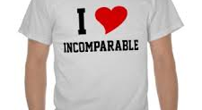

Slide 4
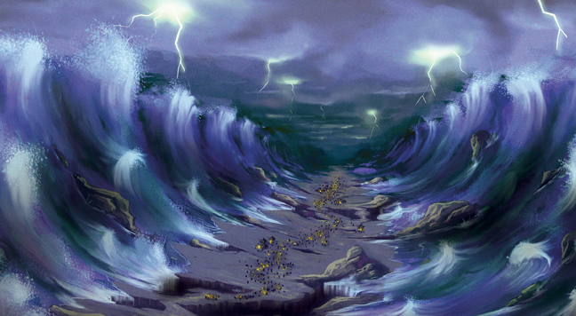

Slide 5
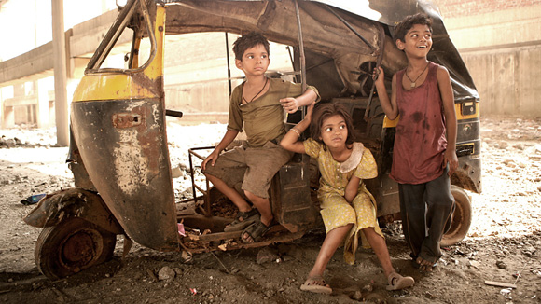
Bracht 2013 Gods nieuwe wereld?

Slide 7
